Slide 1
ANALISIS PROSPEKTIF

Slide 2
Analisis prospektif digunakan untuk menentukan tingkat pengaruh dan ketergantungan antar faktor dalam keberlanjutan
Faktor yang digunakan dalam analisis prospektif adalah semua atribut pengungkit yang dihasilkan dari analisis MDS atau leverage lebih lanjut disebut sebagai faktor kunci
Analisis prospektif dapat dilakukan dengan cara menentukan faktor-faktor pengungkit yang berpengaruh terhadap sistem pada saat ini (existing condition), dilanjutkan dengan penentuan faktor-faktor kunci yang akan mempengaruhi tingkat keberlanjutan sistem yang dikaji.
Software yang digunakan untuk menganalisis adalah exsimpro software

Slide 3
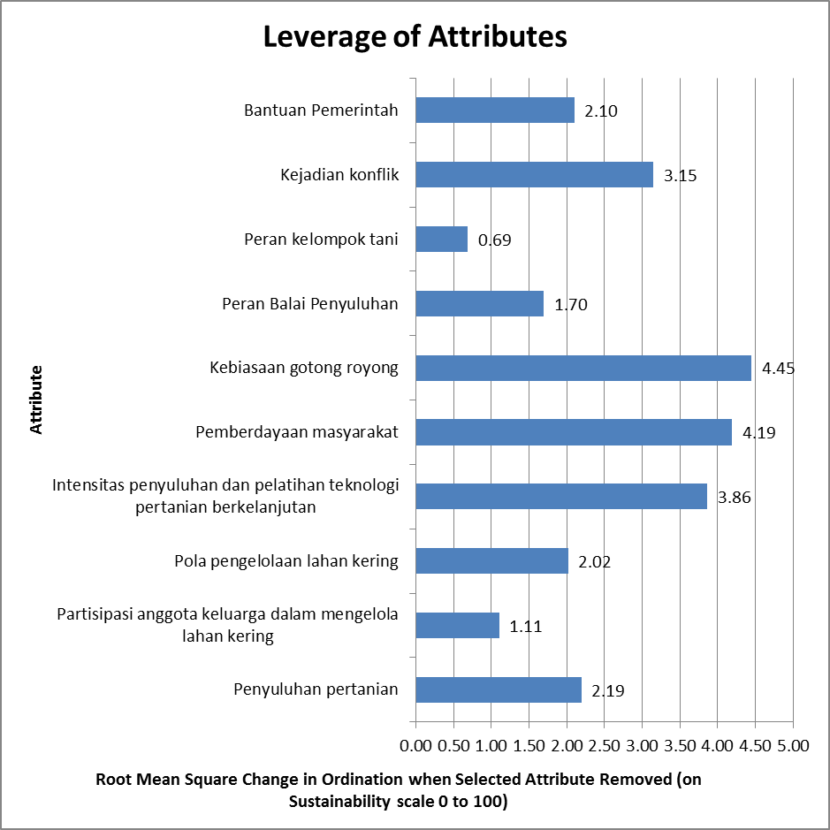

Slide 4
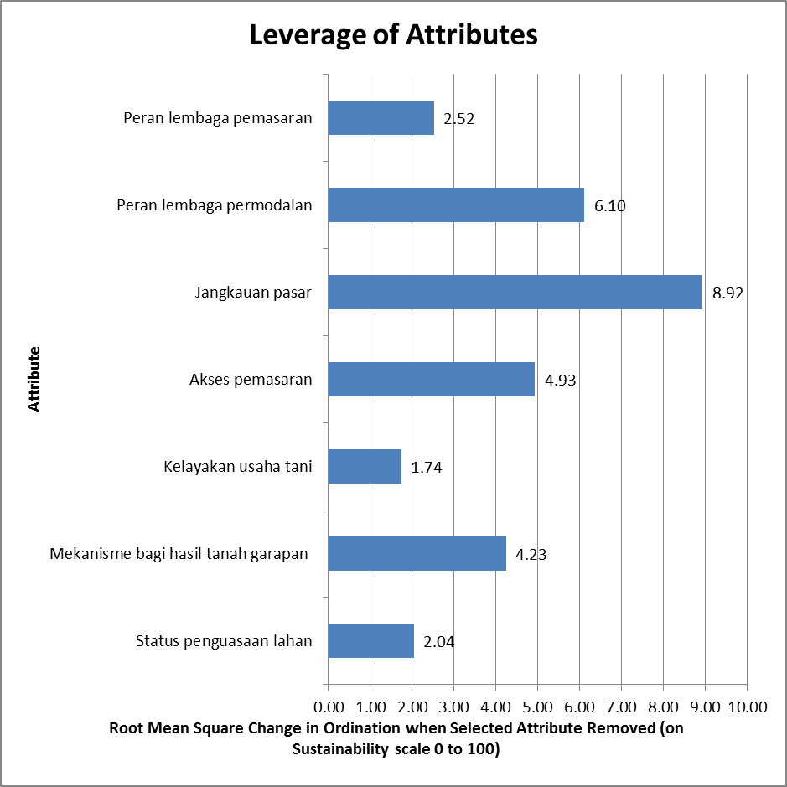

Slide 5
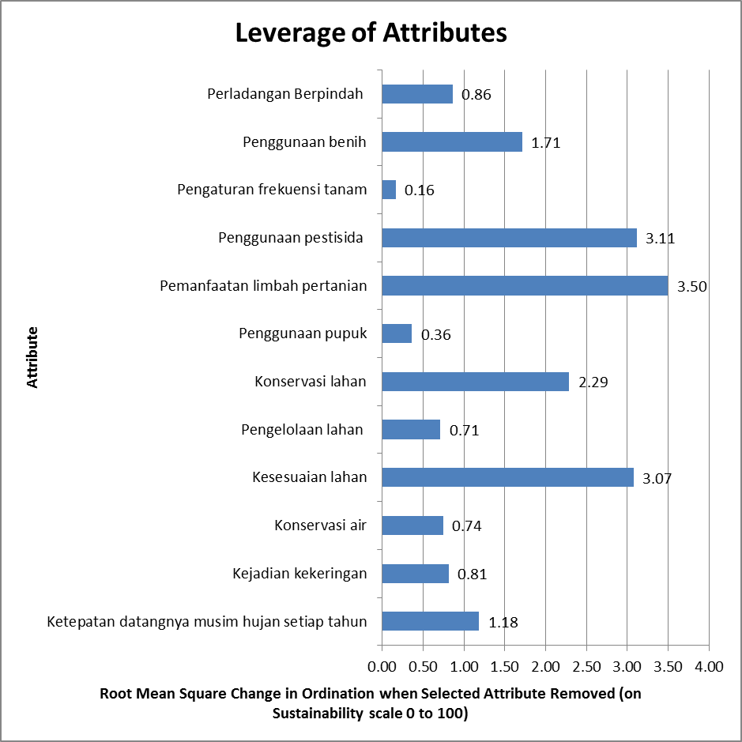

Slide 6
Key informan meliputi perwakilan dari unsur pemerintahan sebagai pengambil kebijakan dan perwakilan dari perguruan tinggi setempat
Penentuan pengaruh faktor-faktor kunci dengan mengisi matriks dengan penilaian A, V, X dan O.
Penilaian V ketika baris mempengaruhi kolom
A ketika kolom mempengaruhi baris
X ketika baris dan kolom saling mempengaruhi
O ketika tidak ada hubungan antara baris dan kolom

Slide 7
Matriks Pengaruh Antar Faktor-Faktor Kunci

Slide 8
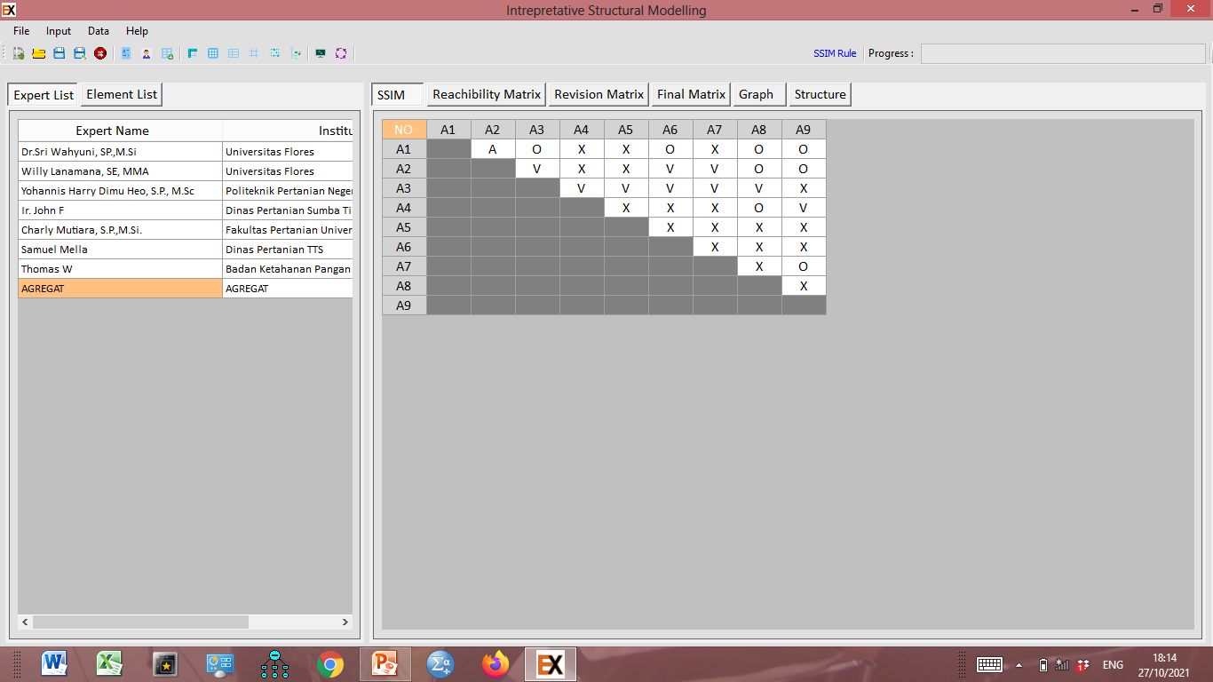

Slide 9
Hasil analisis prospektif disajikan dalam bentuk diagram yang dibagi menjadi empat kuadran yaitu:
kuadran pertama memuat faktor penentu (driving variables) yang memiliki pengaruh kuat dengan ketergantungan antar faktor rendah;
kuadran kedua memuat faktor penghubung (leverage variables) dengan pengaruh kuat dan ketergantungan antar faktor yang tinggi
kuadran ketiga memuat faktor terikat (output variabels) yang mempunyai pengaruh kecil dengan ketergantungan antar faktor tinggi
kuadran keempat memuat faktor bebas (marginal variables) yang memiliki pengaruh kecil dengan ketergantungan antar faktor yang rendah

Slide 10
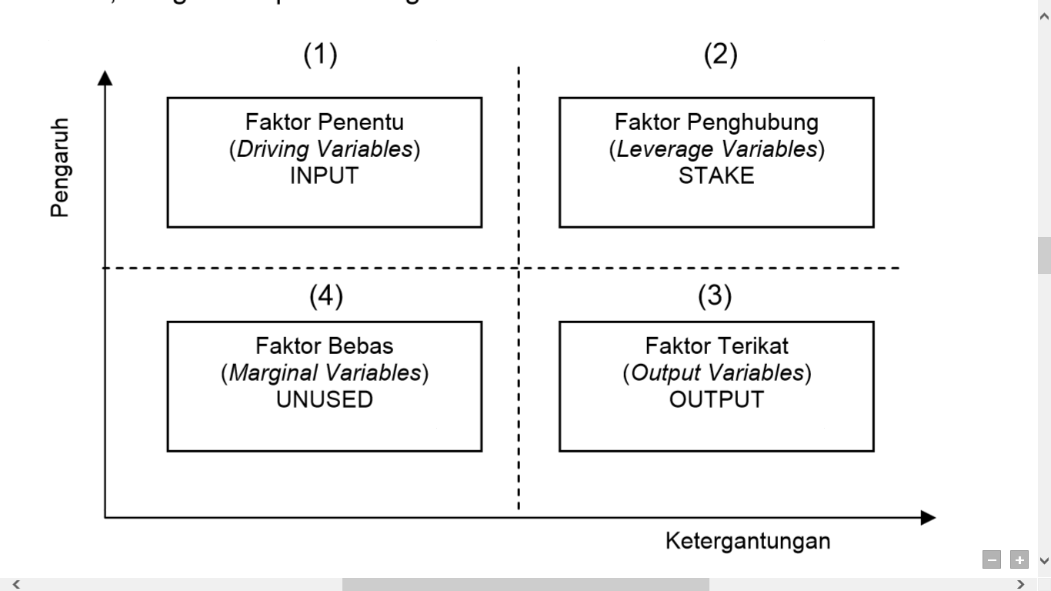
Tingkat Pengaruh dan Ketergantungan Antar Faktor Dalam Sistem

